Slide 1
Internet of Things
Pertemuan 11

Slide 2
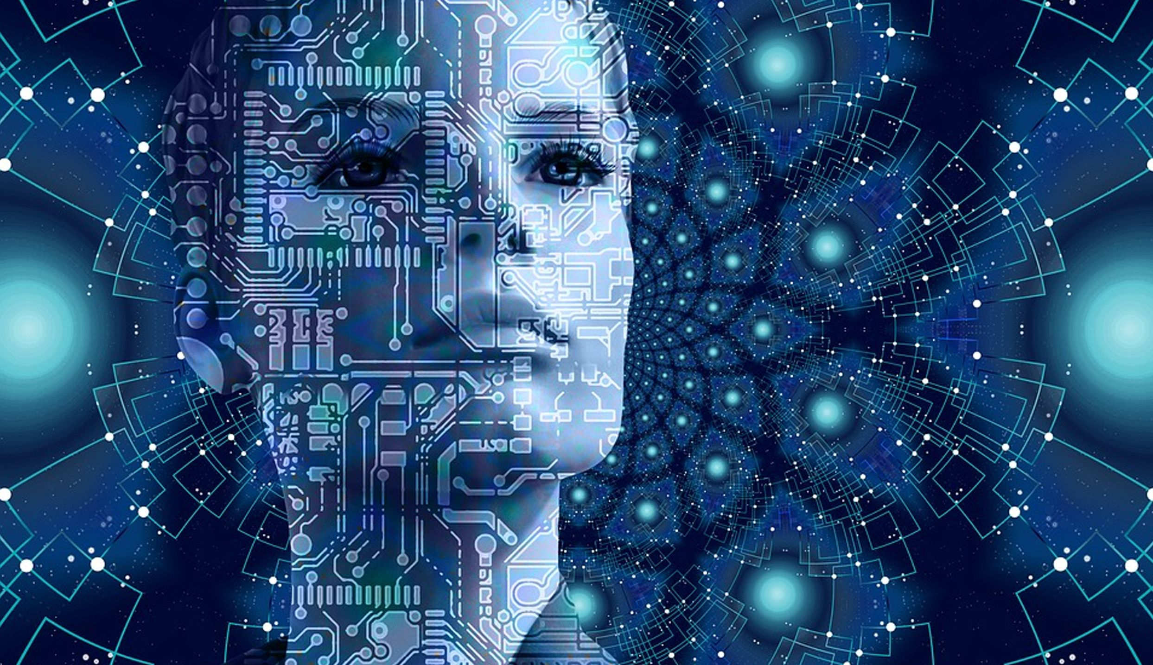

Konsep AI
Sebuah bidang pembelajaran yang berfokuskan mensimulasikan proses kecerdasan manusia dalam mesin, khususnya system computer
Dengan cara kerja yang cukup sederhana:
Analisis Data Latihan
Menggunakan Pola Tersebut Untuk Memprediksi
This Photo by Unknown Author is licensed under CC BY-SA-NC

Slide 3

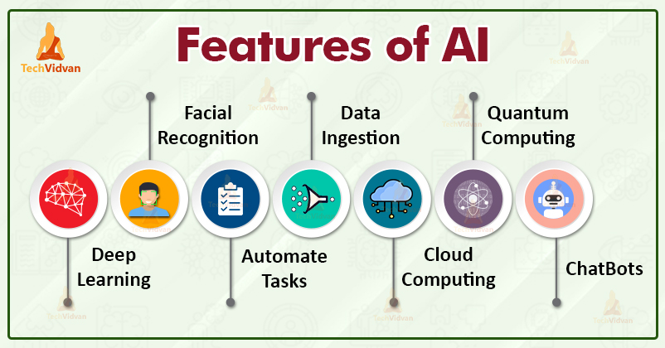
Fitur AI
Deep Learning
Pengenalan Pola Wajah
Otomatisasi Tugas
Pengolahan Data
Cloud Computing
Quantum Compuiting
Chatbot

Slide 4
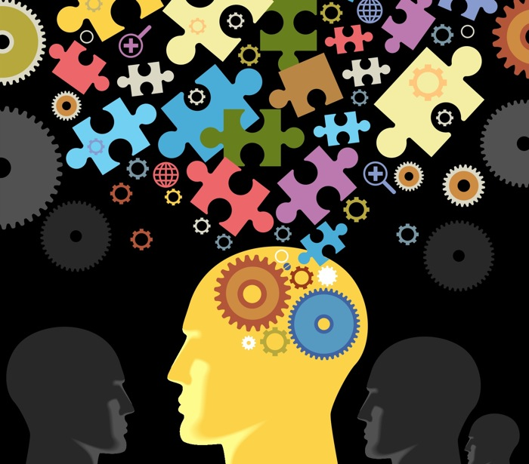
Mengapa AI?
AI penting karena dapat memberikan pemahaman kepada perusahaan tentang operasi mereka yang mungkin tidak mereka sadari sebelumnya dan dalam beberapa kasus, AI dapat melakukan tugas lebih baik daripada manusia.

Slide 5
Keuntungan
Baik dalam pekerjaan yang berorientasi pada detail;
Mengurangi waktu untuk tugas-tugas berat data;
Memberikan hasil yang konsisten; dan
Agen virtual bertenaga AI selalu tersedia

Slide 6
Kekurangan
Mahal;
Membutuhkan keahlian teknis yang mendalam;
Terbatasnya pasokan pekerja yang memenuhi syarat untuk membuat alat AI;
Hanya tahu apa yang telah ditampilkan; dan
Kurangnya kemampuan untuk menggeneralisasi dari satu tugas ke tugas lainnya.

Slide 7
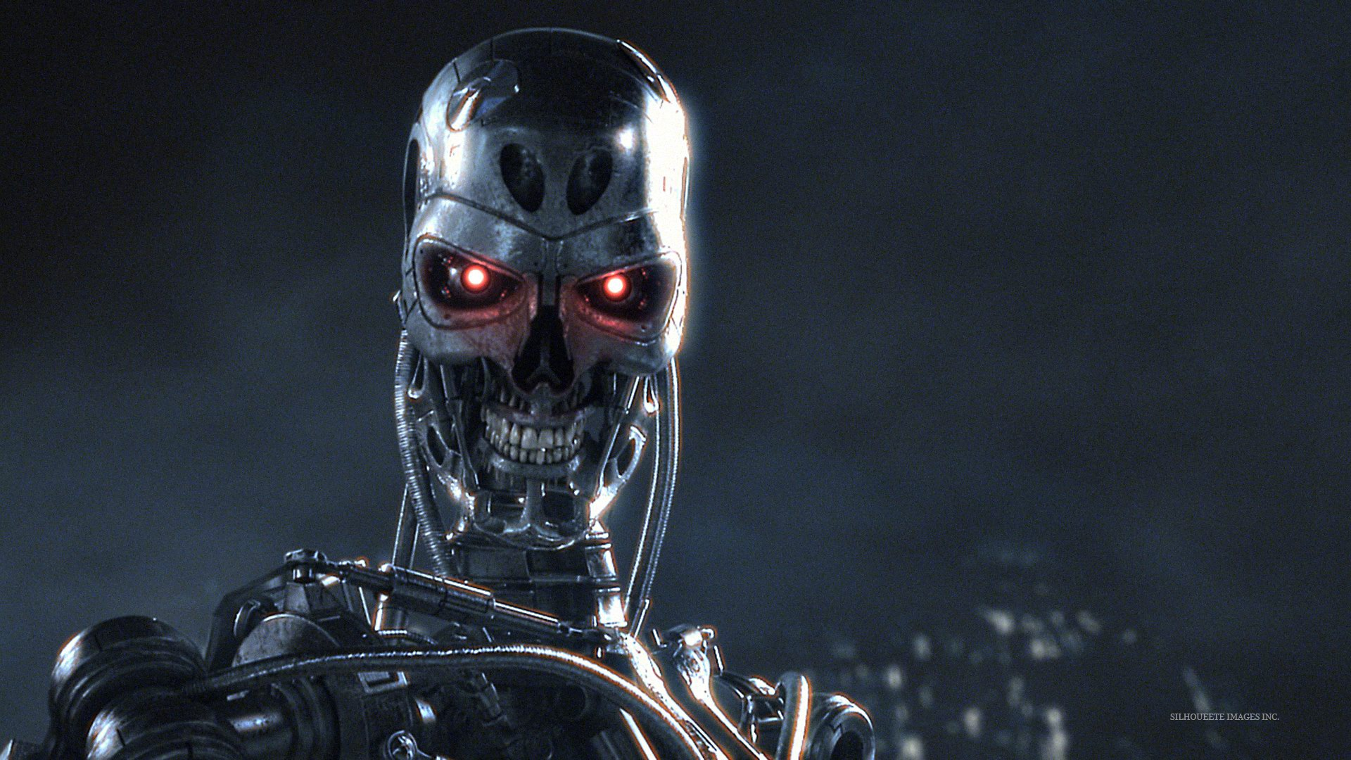
Jenis AI
Tipe 1: Mesin Reaktif (Mesin Catur IBM – 1990an)
Tipe 2: Memori Terbatas (Mobil Otomatis)
Tipe 3: Teori Pikiran (N/A)
Tipe 4: Kesadaran Diri (N/A)
This Photo by Unknown Author is licensed under CC BY-SA

Slide 8
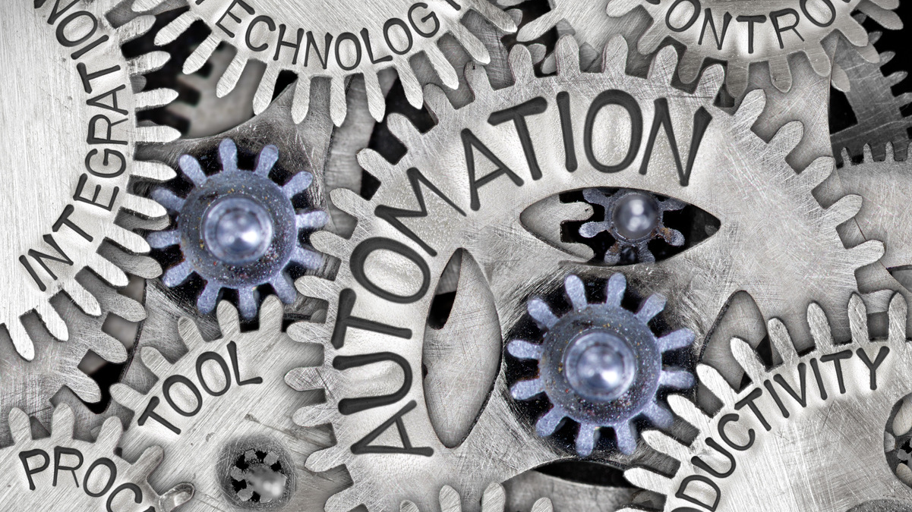
Pemanfaatan AI saat ini
Otomatisasi
Machine Learning
Machine Vision
Natural Language Processing
Robotika
Mobil Otomatis
This Photo by Unknown Author is licensed under CC BY

Slide 9
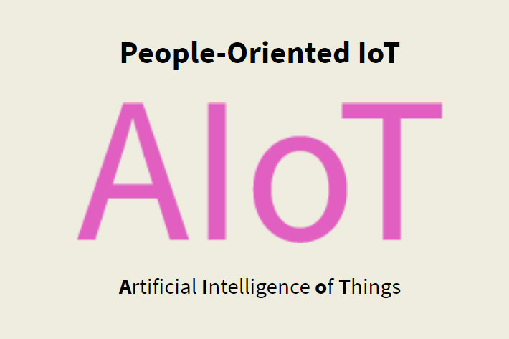
AI dan IoT
Secara individual, Internet of Things (IoT) dan Artificial Intelligence (AI) adalah teknologi yang kuat.
Menggabungkan AI dan IoT menghasilkan perangkat internet of things dengan kemampuan kecerdasan buatan
This Photo by Unknown Author is licensed under CC BY-NC-ND

Slide 10
Segmentasi AIOT
Wearables
Smart Home
Smart City
Smart Industry

Slide 11
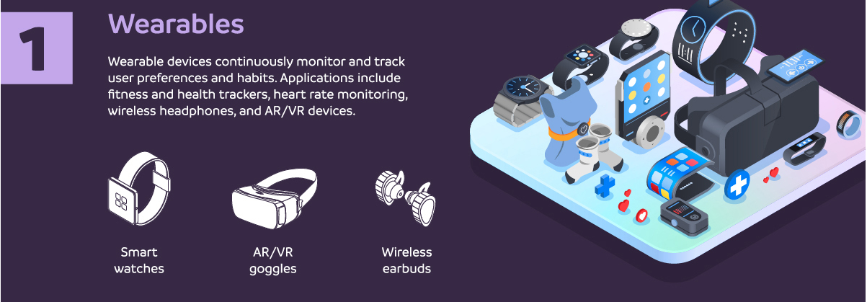
Wearable

Slide 12
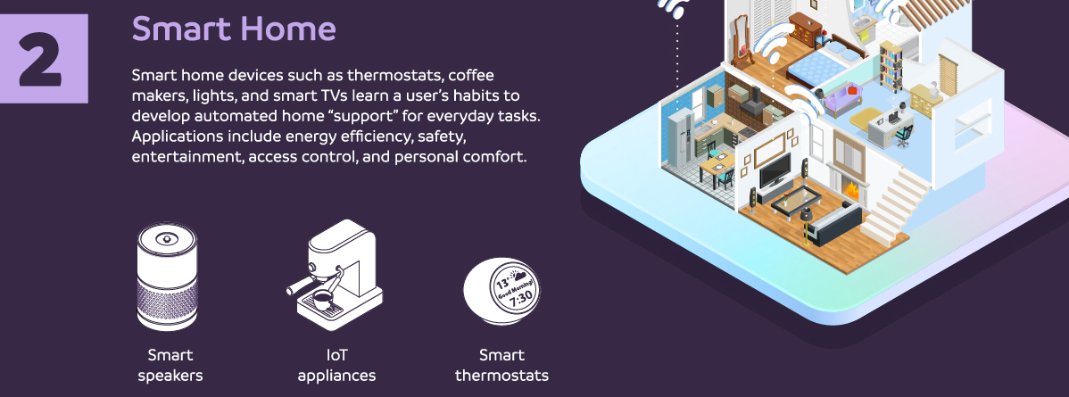
Smart home

Slide 13
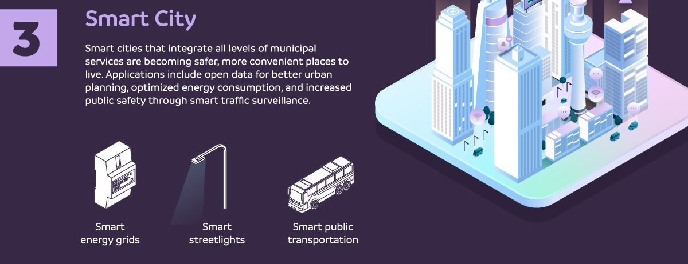
Smart city

Slide 14
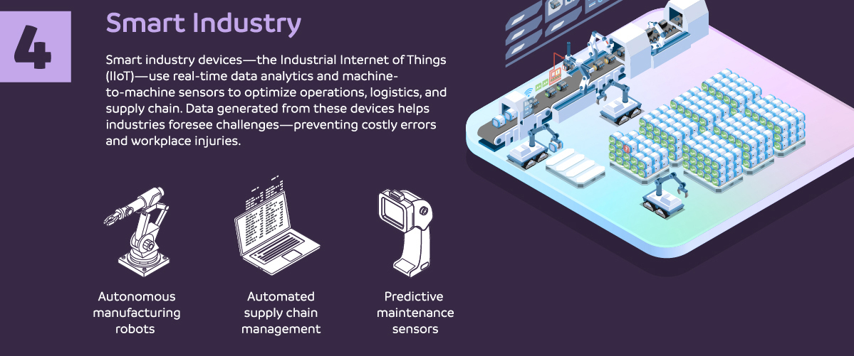
Smart Industry

Slide 15
Contoh aiot
Kasir Otomatis Amazon Go
Pengenal Wajah
Pengairan Otomatis

Slide 16
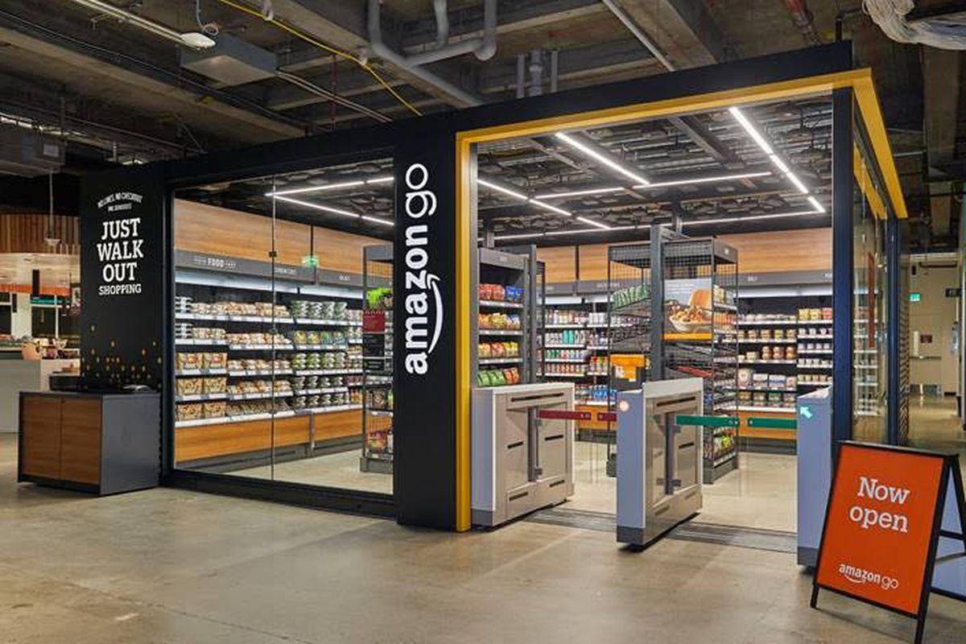
Amazon go

Slide 17
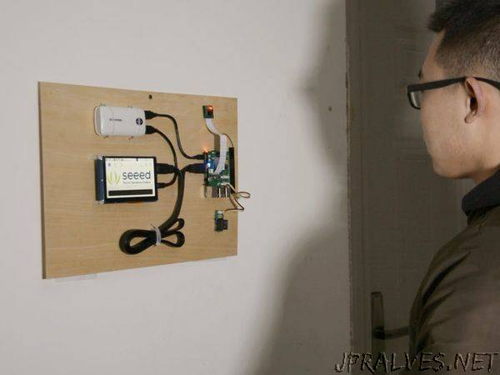
Raspberry pi face recognition
This Photo by Unknown Author is licensed under CC BY-NC-ND

Slide 18
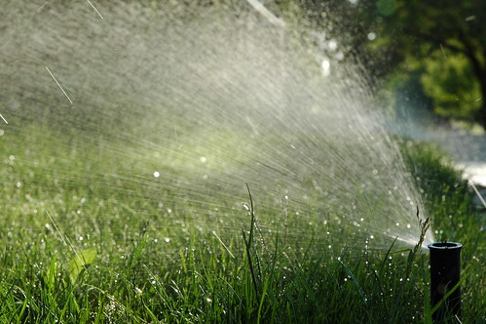
Automatic irrigation
This Photo by Unknown Author is licensed under CC BY

